Slide 1
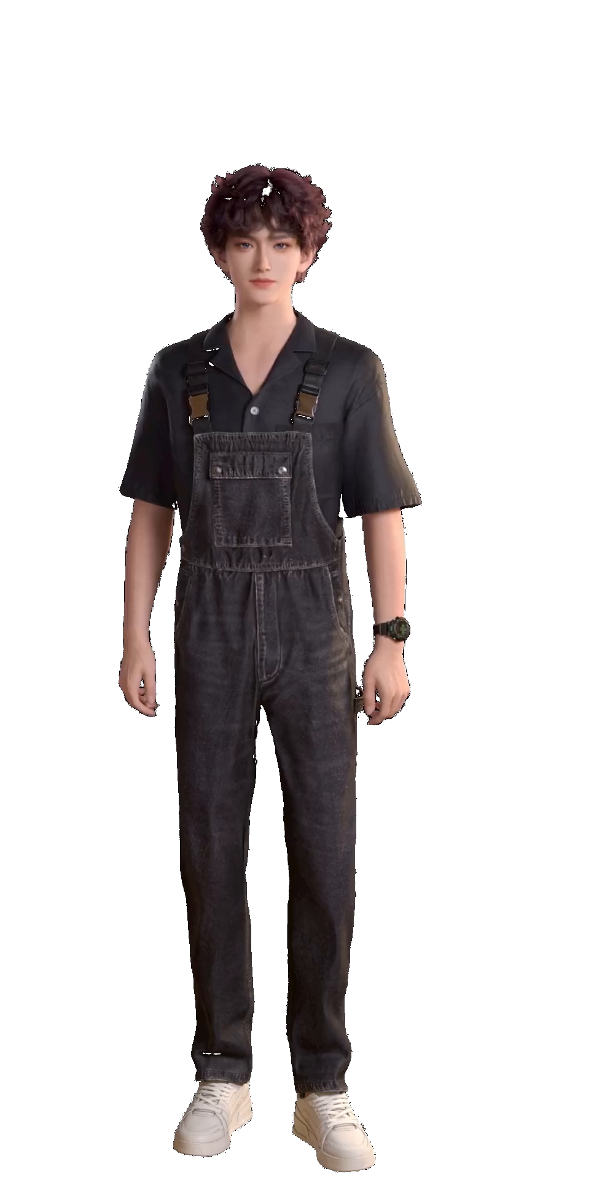
第十五届中国软件杯 · A5 赛题
灵山小向导
让灵曦成为每位游客的专属导游
景区导览服务 AI 数字人
多模态交互
可靠 RAG
数字人讲解
运营闭环
参赛学校：[待填写] 团队：[待填写] 指导教师：[待填写]
灵曦

Slide 2
四个行业痛点，必须同时解决
功能完整度 40 分 · 技术创新 30 分 · 体验 20 分 · 文档 10 分
01
02
03
04
导游资源稀缺
信息单向传递
缺乏情感连接
管理反馈盲区
旺季供不应求 服务时间受限
录音内容固定 无法回答个性问题
设备冰冷 讲解缺少亲和力
关注点不可量化 服务难持续优化
7×24 小时数字人
语音/文字/图片互动
自然语音与口型表情
实时数据与游客洞察
产品不是一个聊天框，而是一条从游客服务到景区决策的数据闭环。
A5 景区导览服务 AI 数字人 · 灵山小向导·灵曦
02

Slide 3
一次游览，形成一条持续优化的体验闭环
游客端负责服务，管理端把每次互动转化为运营依据
01
02
03
04
05
06
选择偏好
语音提问
数字人讲解
多模态导览
游客反馈
运营优化
历史 / 自然 / 亲子
文字与麦克风统一入口
引用、语音、口型、表情
识景、路线、弱定位
景点评分与文字建议
知识更新与服务建议
游客实时交互
运营洞察
内容与服务优化
问答 · 位置 · 反馈 · 情绪
热点 · 趋势 · 建议 · 客群
知识库 · 路线 · 现场引导
A5 景区导览服务 AI 数字人 · 灵山小向导·灵曦
03

Slide 4
五层架构，把实时体验与运营分析解耦
内部服务最小暴露 · 云端模型可替换 · GPU 按需使用
交互层
游客网页 / Android App / 管理后台
网关层
FastAPI · HTTPS · SSE · WebRTC · 鉴权
AI 编排层
GLM-ASR · GLM-4V · GLM-TTS · RAG/GLM
数字人层
LiveTalking · Wav2Lip FP16 · Live2D 回退
数据洞察层
SQLite · 14 万历史记录 · HumanOmni
8001/8443 游客端
8010 LiveTalking
8020 RAG（仅本机）
8444 独立管理端
密钥不下发
A5 景区导览服务 AI 数字人 · 灵山小向导·灵曦
04

Slide 5
可靠 RAG：回答有依据，资料不足就拒答
BGE-M3 + FAISS + 景点元数据过滤 + 有界会话历史
01 文档切片
02 向量编码
03 候选过滤
04 FAISS 检索
05 受约束生成
官方 DOCX / TXT / XLSX 管理员上传资料
BGE-M3 1024 维归一化向量
景点名 / 别名 景区元数据缩小范围
IndexFlatIP 余弦相似度 Top-K
事实必须来自上下文 返回稳定引用或明确拒答
15/15
100%
97
180s
标准事实题
事实问答准确率
当前知识片段
RAG GPU 空闲释放
CPU 常驻协调器 → 检索时选择空闲 GPU → 连续问答复用 → 空闲后 worker 退出并彻底释放 CUDA
A5 景区导览服务 AI 数字人 · 灵山小向导·灵曦
05

Slide 6
首句即说：跨模型流水线压缩用户等待
不等待全文完成，按完整语义句进入 TTS 与口型驱动
01
02
03
04
05
GLM-ASR
RAG / GLM
语义分句
GLM-TTS
Wav2Lip
语音转文字
流式生成
完整短句
PCM 合并
口型同步
3373
3618
1.0×
ms · 单次实测
ms · 三轮中位数
完整语义段
语音结束→首个数字人音频
质量优先热链路首响
自然原速播报
再次提问会取消旧播报队列；LiveTalking 不可用时回退 Live2D，文字问答不中断。
A5 景区导览服务 AI 数字人 · 灵山小向导·灵曦
06

Slide 7
多模态与个性化，让导览从“能回答”走向“懂场景”
所有模态最终回到景区知识与游客真实意图
拍照识景
分众路线
图
路
GLM-4V 识别后再次进入本地 RAG 校准，降低通用视觉模型的景点幻觉。
历史、自然、亲子三类偏好，结合时间与位置输出顺路路线和讲解重点。
弱定位降级
游客感受度
位
感
GPS 不可用时切换景点码、Wi-Fi/二维码适配层或手动选择。
HumanOmni 七类情绪 + 文本方面 + 显式评分，保留模式、置信度和降级状态。
原则：不把历史满意度伪装成情绪标签；模型不可用时明确显示降级，不阻塞实时问答。
A5 景区导览服务 AI 数字人 · 灵山小向导·灵曦
07

Slide 8
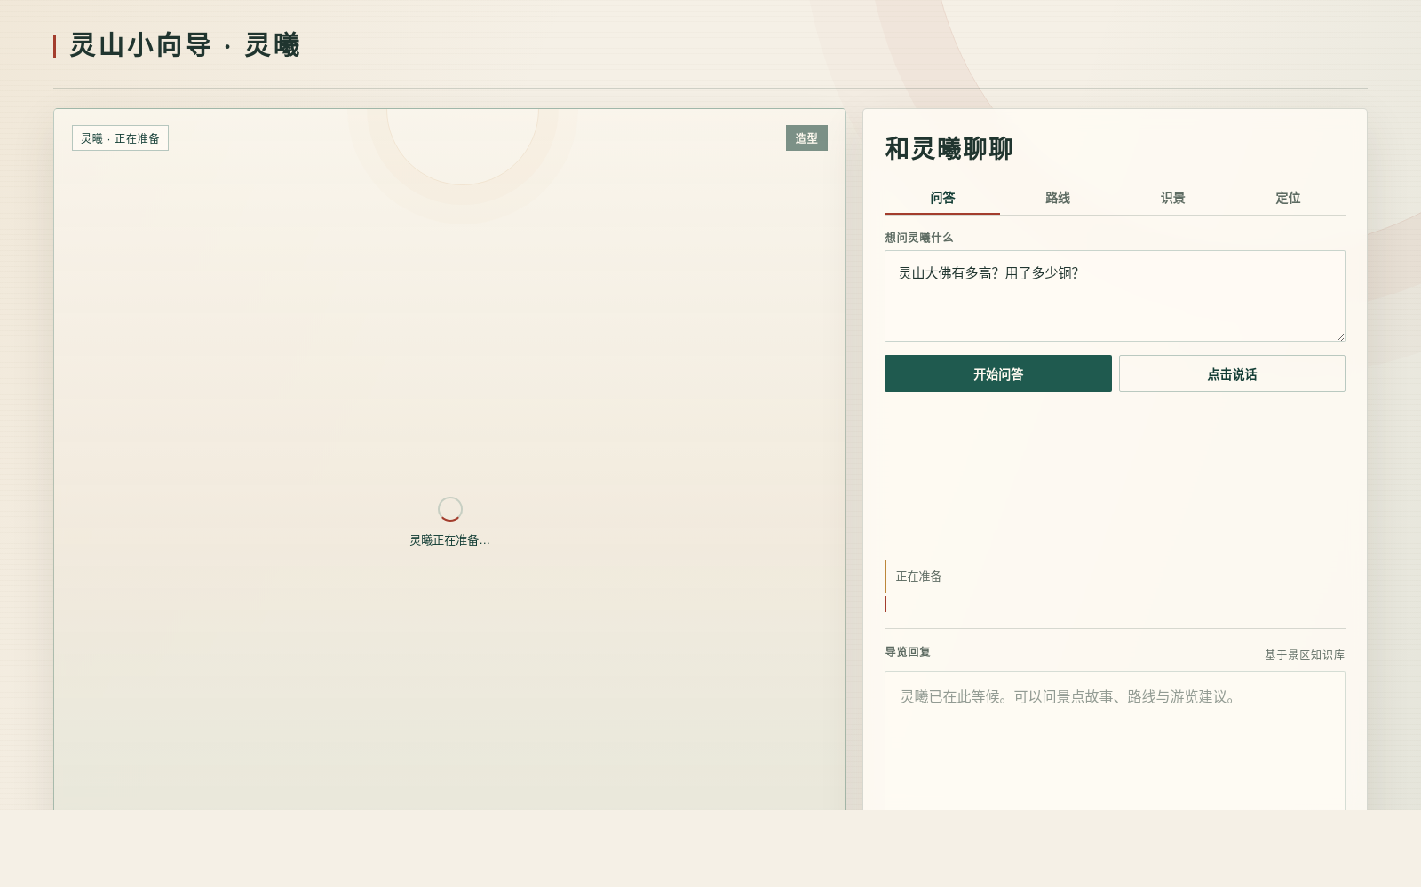
游客端：一个页面完成问答、路线、识景与定位
真实运行界面 · HTTPS 麦克风 · WebRTC 数字人 · 轻量模式自动回退
一问即答
文字与麦克风统一进入同一条问答链路
四类工具
问答 / 路线 / 识景 / 定位
自然讲解
流式语音、口型与情绪状态同步
可用性优先
数字人暂不可用时仍可先提问
A5 景区导览服务 AI 数字人 · 灵山小向导·灵曦
08

Slide 9
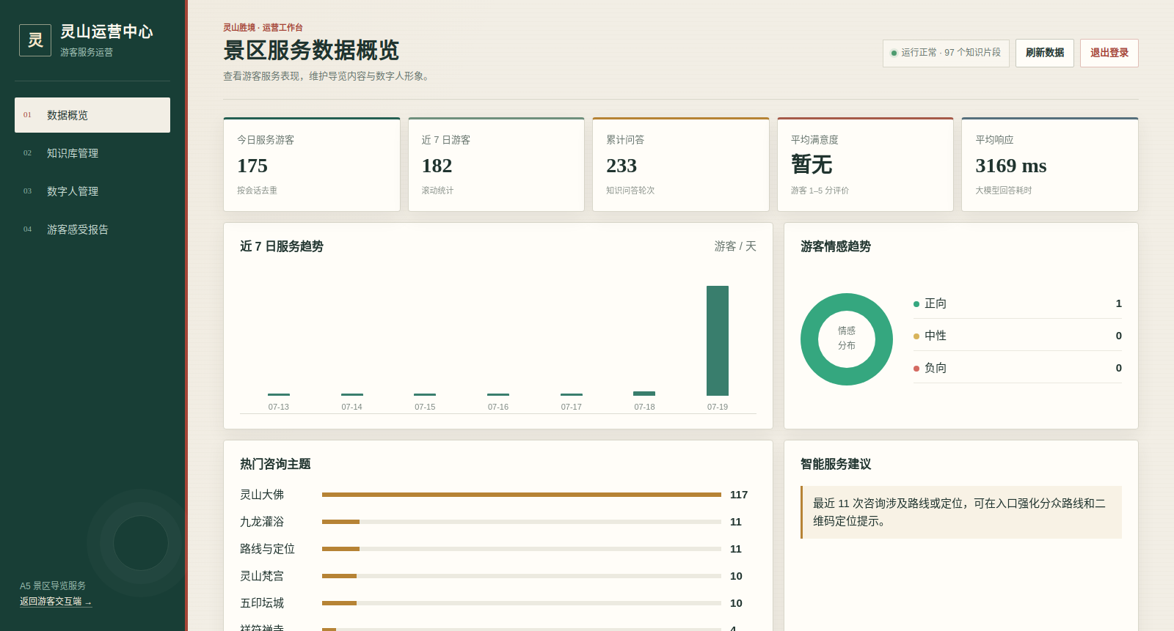
管理后台：把真实互动转化为景区运营动作
实时数据、知识维护、数字人配置、游客感受度与历史洞察
176
今日服务游客
235
累计问答
3182
平均响应 ms
140,447
历史游客记录
A5 景区导览服务 AI 数字人 · 灵山小向导·灵曦
09

Slide 10
用可复现数据证明：准确、快速、稳定、可解释
所有数字注明时间、环境和测试口径，不以演示效果代替验证
100%
3373ms
35
97
15/15 标准题
低于赛题 5 秒
全部 passed
3 类来源
事实准确率
语音首响
API 回归
知识片段
评测项
赛题门槛
当前结果
结论
事实问答
≥ 90%
100%
通过
语音问答首响
< 5 秒
3.373 秒
通过
多模态核心模型
至少 1 个
GLM-4V / HumanOmni
通过
本地知识库
必须构建
BGE-M3 + FAISS
通过
A5 景区导览服务 AI 数字人 · 灵山小向导·灵曦
10

Slide 11
七个创新点，最终落到可复制的景区价值
技术不是堆模型，而是围绕准确性、自然度、可用性与运营闭环做取舍
首句即说
视觉校准
事实追溯
按需 GPU
跨模型按语义句流水线
识景结果二次进入 RAG
引用、过滤、拒答共同约束
闲时释放，连续问答复用
弱定位
双层洞察
证据化情绪
GPS→景点码→手动多级降级
实时互动 + 14 万历史记录
模态、置信度、降级可解释
规模化路线
01
景区试点
02
多景区复制
03
边云协同
完善 POI、可信证书与现场定位
多租户、方言、IP 头像与内容运营
量化模型、边缘缓存与旺季容量治理
A5 景区导览服务 AI 数字人 · 灵山小向导·灵曦
11

Slide 12
让每位游客拥有专属导游
让每次互动成为运营依据
团队信息（提交前补充）
答辩现场建议
● 队长 / 产品架构：[姓名]
● 大模型与 RAG：[姓名]
● 数字人与语音：[姓名]
● 前后端与数据：[姓名]
● 指导教师：[姓名]
● 现场语音提问并展示引用与口型
● 演示路线、识景、定位与反馈
● 刷新后台证明真实数据闭环
● 最后展示 15/15 与 3373ms 测试证据
谢谢 · Q&A
A5 景区导览服务 AI 数字人 · 灵山小向导·灵曦
12

